Slide 1
여행이 좋다
권순조 / 이노진 / 이힘찬 / 정진호

Slide 2

목차
01
프로젝트 소개
02
개발환경
03
시나리오 / 스토리보드
04
DB 모델링
05
트러블 슈팅 및 후기

Slide 3
1. 프로젝트 소개
Team_2

Slide 4

프로젝트 소개
사람들과 여행정보를 공유하고 자신의 여행계획과 체크리스트를 설정한다.
나라별 날씨, 환율, 지도를 확인한다.

Slide 5
2. 개발환경
Team_2

Slide 6









개발환경

Slide 7
3. 시나리오 / 스토리보드
Team_2

Slide 8
초기 시나리오
여행 계획에 도움이 되는 사이트를 필요로 한다.
회원제로 운영되는 사이트 이다.
메뉴 탭에는 메인페이지 / 마이페이지 / 캘린더 / 체크리스트 / 여행후기 / 고객센터 가 있다.
관리자로 로그인 시 관리자 탭이 있고 회원정보를 확인할 수 있다.
로그인을 한 후에 메인페이지로 이동한다
회원가입
아이디 / 비밀번호 / 이름 / 성별 / 이메일 / 주요 관심 여행지역을 입력받는다.
아이디는 중복이 불가능하다.
아이디는 가입 후 변경이 불가능하다.
비밀번호는 변경이 가능하다.
메인페이지
주요 여행국가의 날씨가 출력된다(Exchange Api)
주요 여행국가의 환율이 출력된다(OpenWeather)
지명을 검색하면 지도가 출력된다(Google Maps Api)
체크리스트를 확인할 수 있다.

Slide 9
초기 시나리오
마이페이지
아이디를 제외한 모든 항목은 변경이 가능하다.
비밀번호 변경시 로그인을 1회 더 실시한다.
캘린더
달력 형식으로 나타낸다(Full Calender Api)
날짜를 선택하여 일정을 추가 할 수 있다
일정 수정이 가능하다
일정 삭제가 가능하다
체크리스트
할 일을 체크리스트 형식으로 관리 할 수 있다.
체크리스트는 자신에게만 보여지는 페이지이다.
체크리스트 title 추가를 눌러서 체크리스트 제목을 입력한다.
체크리스트 내용을 추가해서 리스트를 추가한다.
리스트에서 체크박스를 사용 할 수 있으며 완료를 누르면 달성률이 나온다.

Slide 10
초기 시나리오
여행후기
여행 후기에 대한 게시판으로 글이나 사진을 작성 할 수 있다.
작성자는 자신의 글을 삭제할 수 있다.
다른 회원들은 댓글이나 답글을 작성 할 수 있다.
관리자는 작성자의 동의 없이 글, 답글, 댓글을 삭제 할 수 있다.
공지사항
공지사항은 관리자만 글을 작성할 수 있다.
관리자가 글을 삭제 할 수 있다.
회원들은 글작성이나 댓글을 달 수 없고 읽기만 가능하다.
관리자 모드
관리자로 로그인 시 관리자 모드로 접속 할 수 있다.
모든 회원들의 리스트를 볼 수 있다.
회원의 정보를 수정 할 수 있다.
회원을 탈퇴(삭제) 권한이 있다.
모든 게시판 게시글, 답글, 댓글에 대한 삭제 권한이 있다.

Slide 11
최종 시나리오 변경사항
메인페이지에서 지명을 검색하는 구글지도 삭제
프로필 사진 업로드 추가
체크리스트에서 리스트를 추가, 체크박스를 사용해서 달성률 표기 -> 리스트 내용 추가 삭제로 변경
여행후기 게시판 게시글의 이미지업로드 삭제
회원들과 질문 답변을하는 묻고 답하기 게시판 삭제
관리자 모드에서 수정,삭제 기능 없이 회원 정보 확인 기능

Slide 12
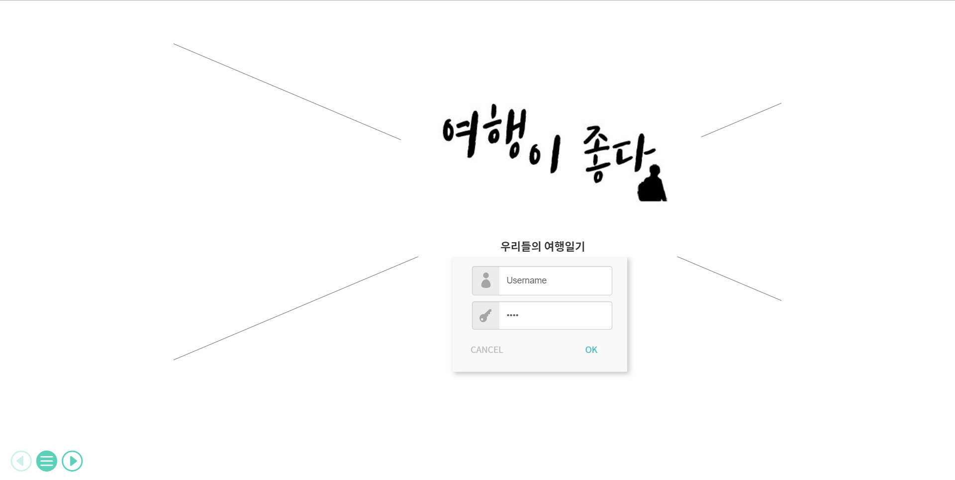
스토리보드
최초 로그인 페이지

Slide 13
스토리보드
최초 로그인 페이지

Slide 14
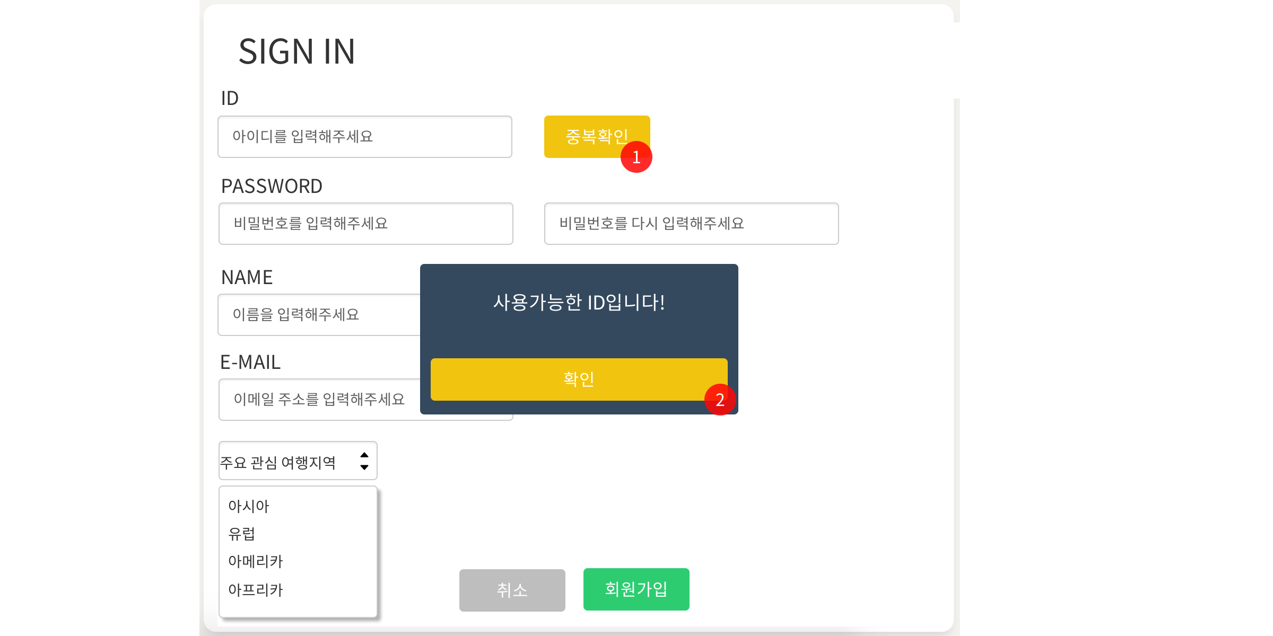
스토리보드
회원가입

Slide 15
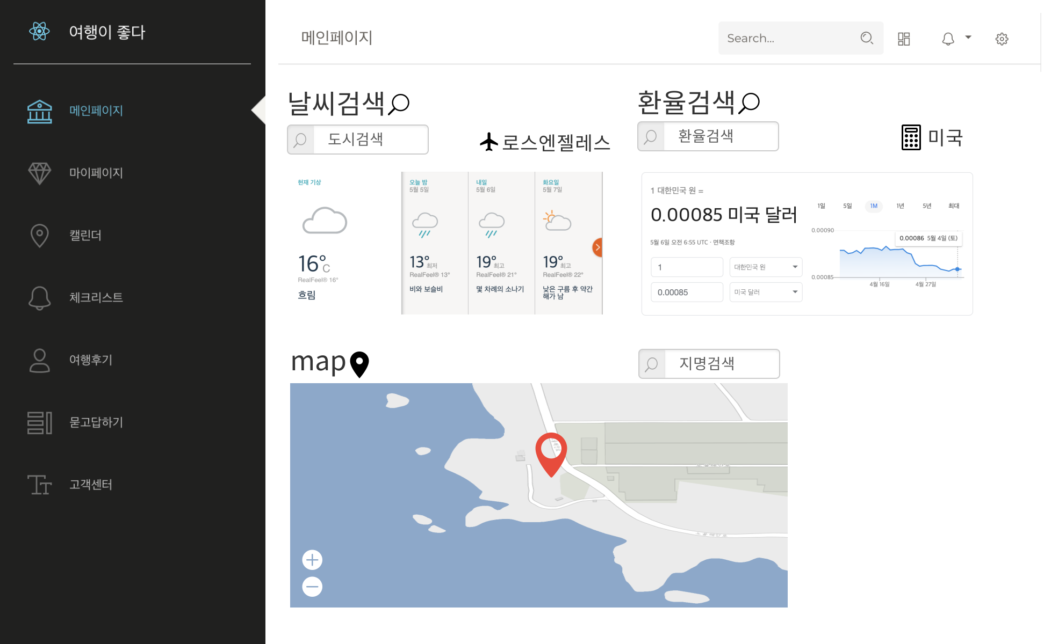
스토리보드
메인 페이지

Slide 16
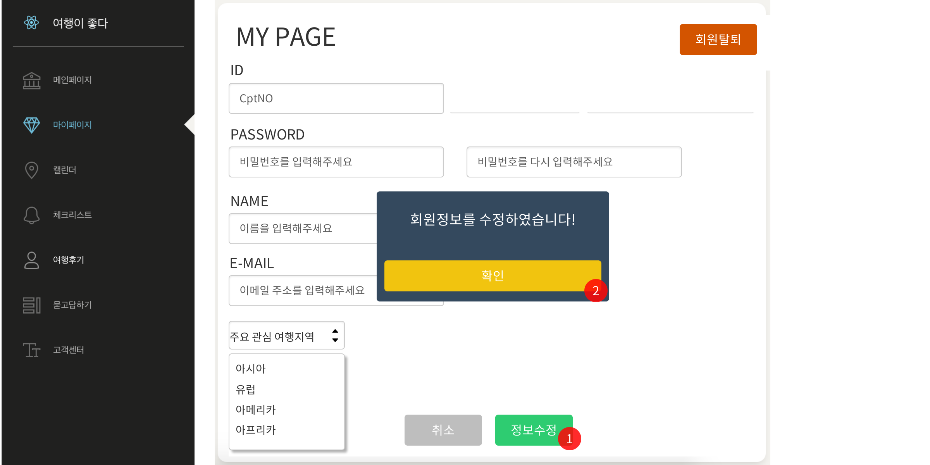
스토리보드
마이페이지

Slide 17
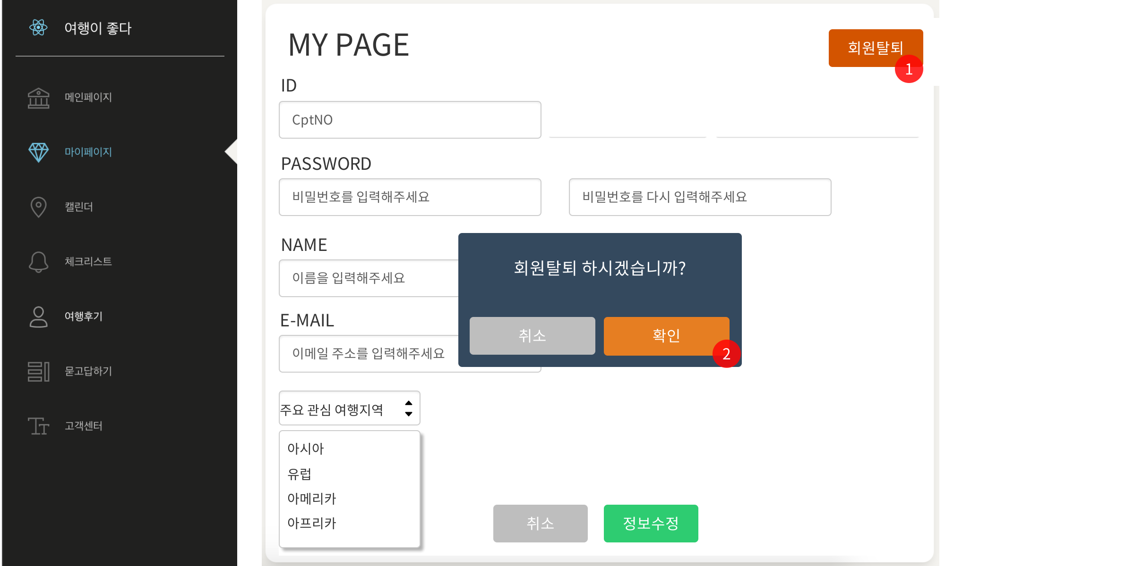
스토리보드
마이페이지 회원탈퇴

Slide 18
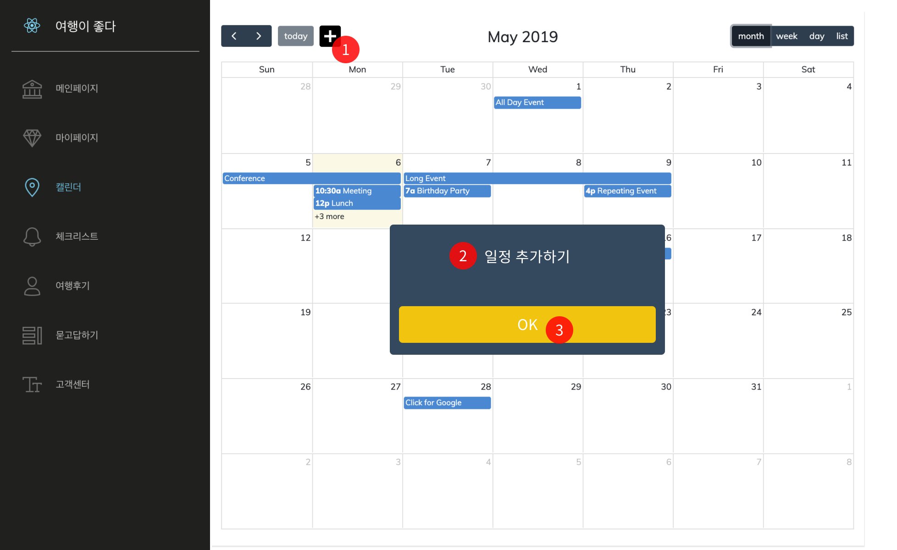
스토리보드
캘린더

Slide 19
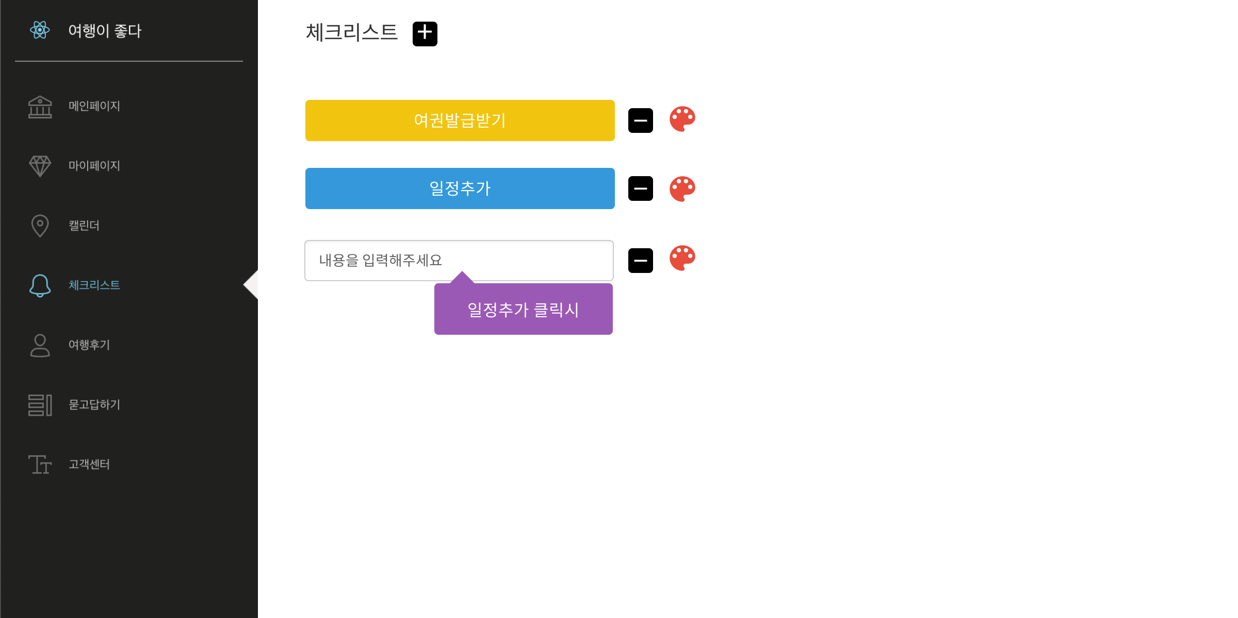
스토리보드
체크리스트

Slide 20
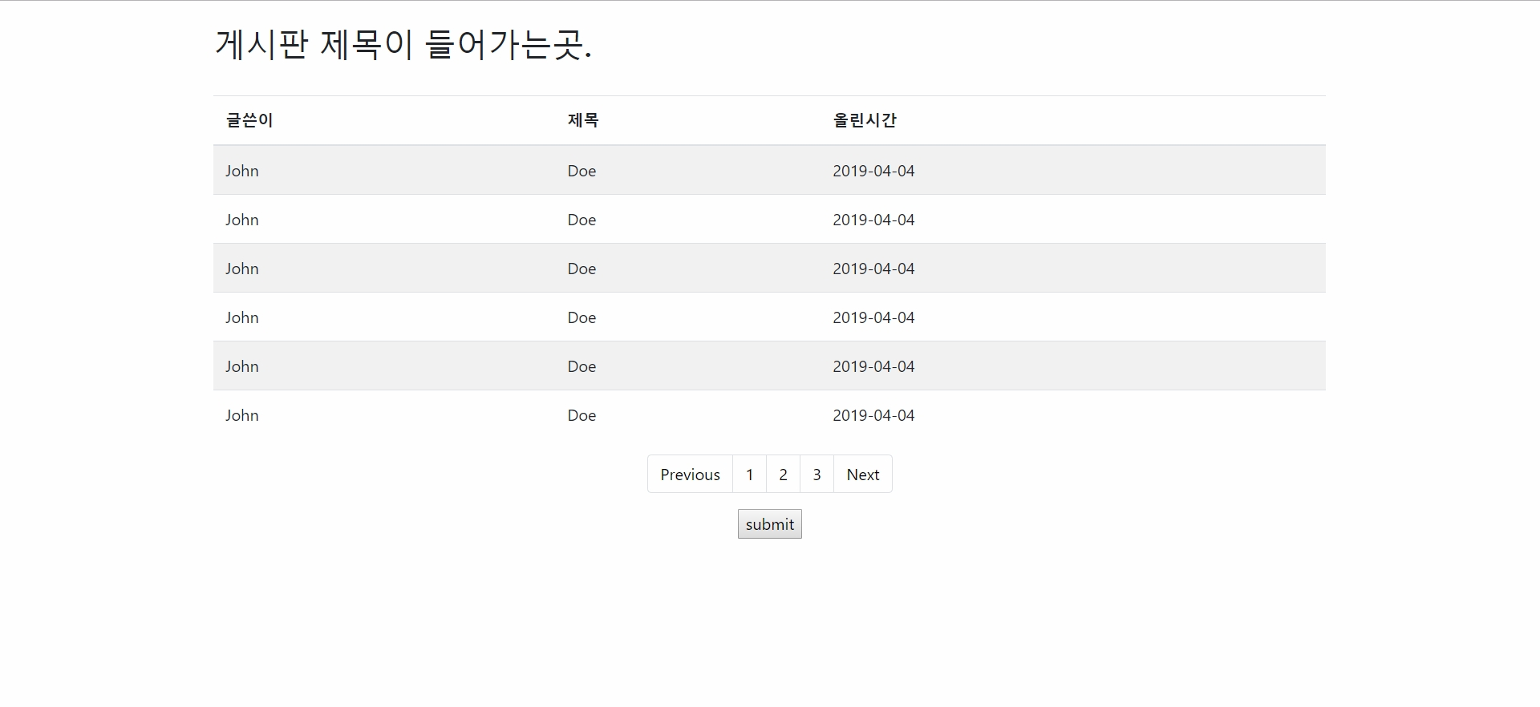
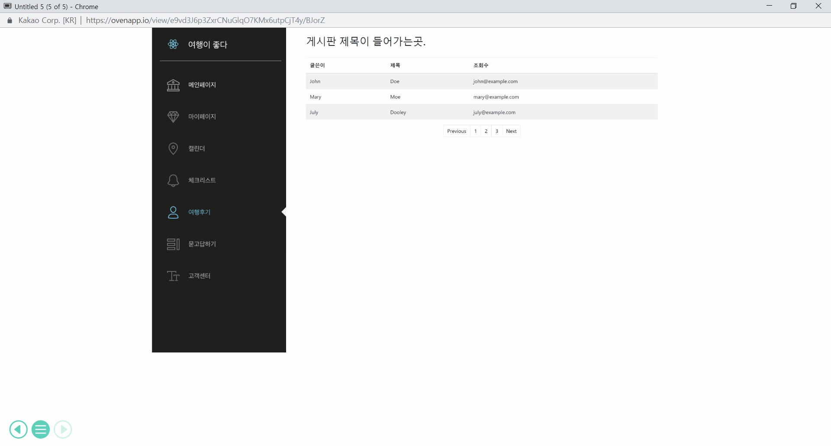
스토리보드
여행후기 게시판

Slide 21
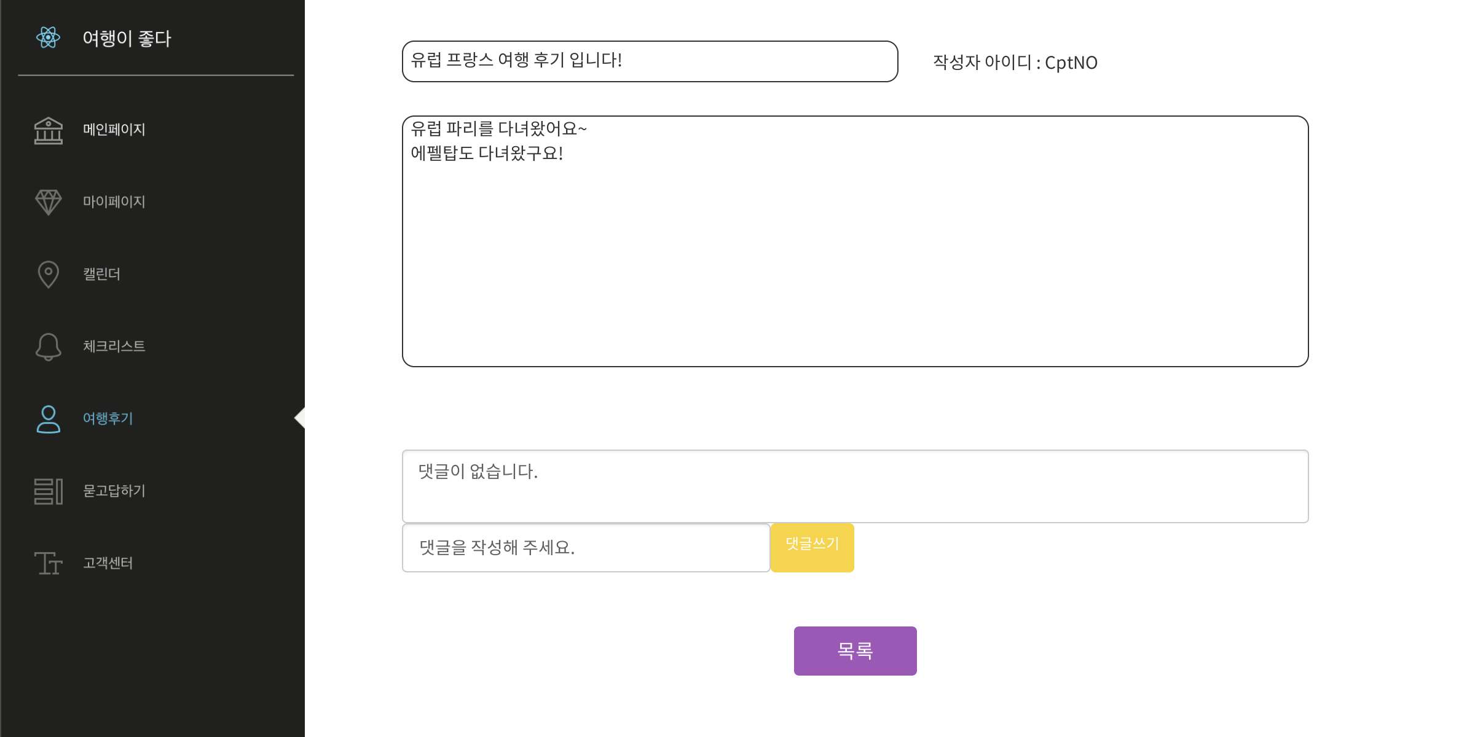
스토리보드
여행후기 게시판 글 상세페이지

Slide 22
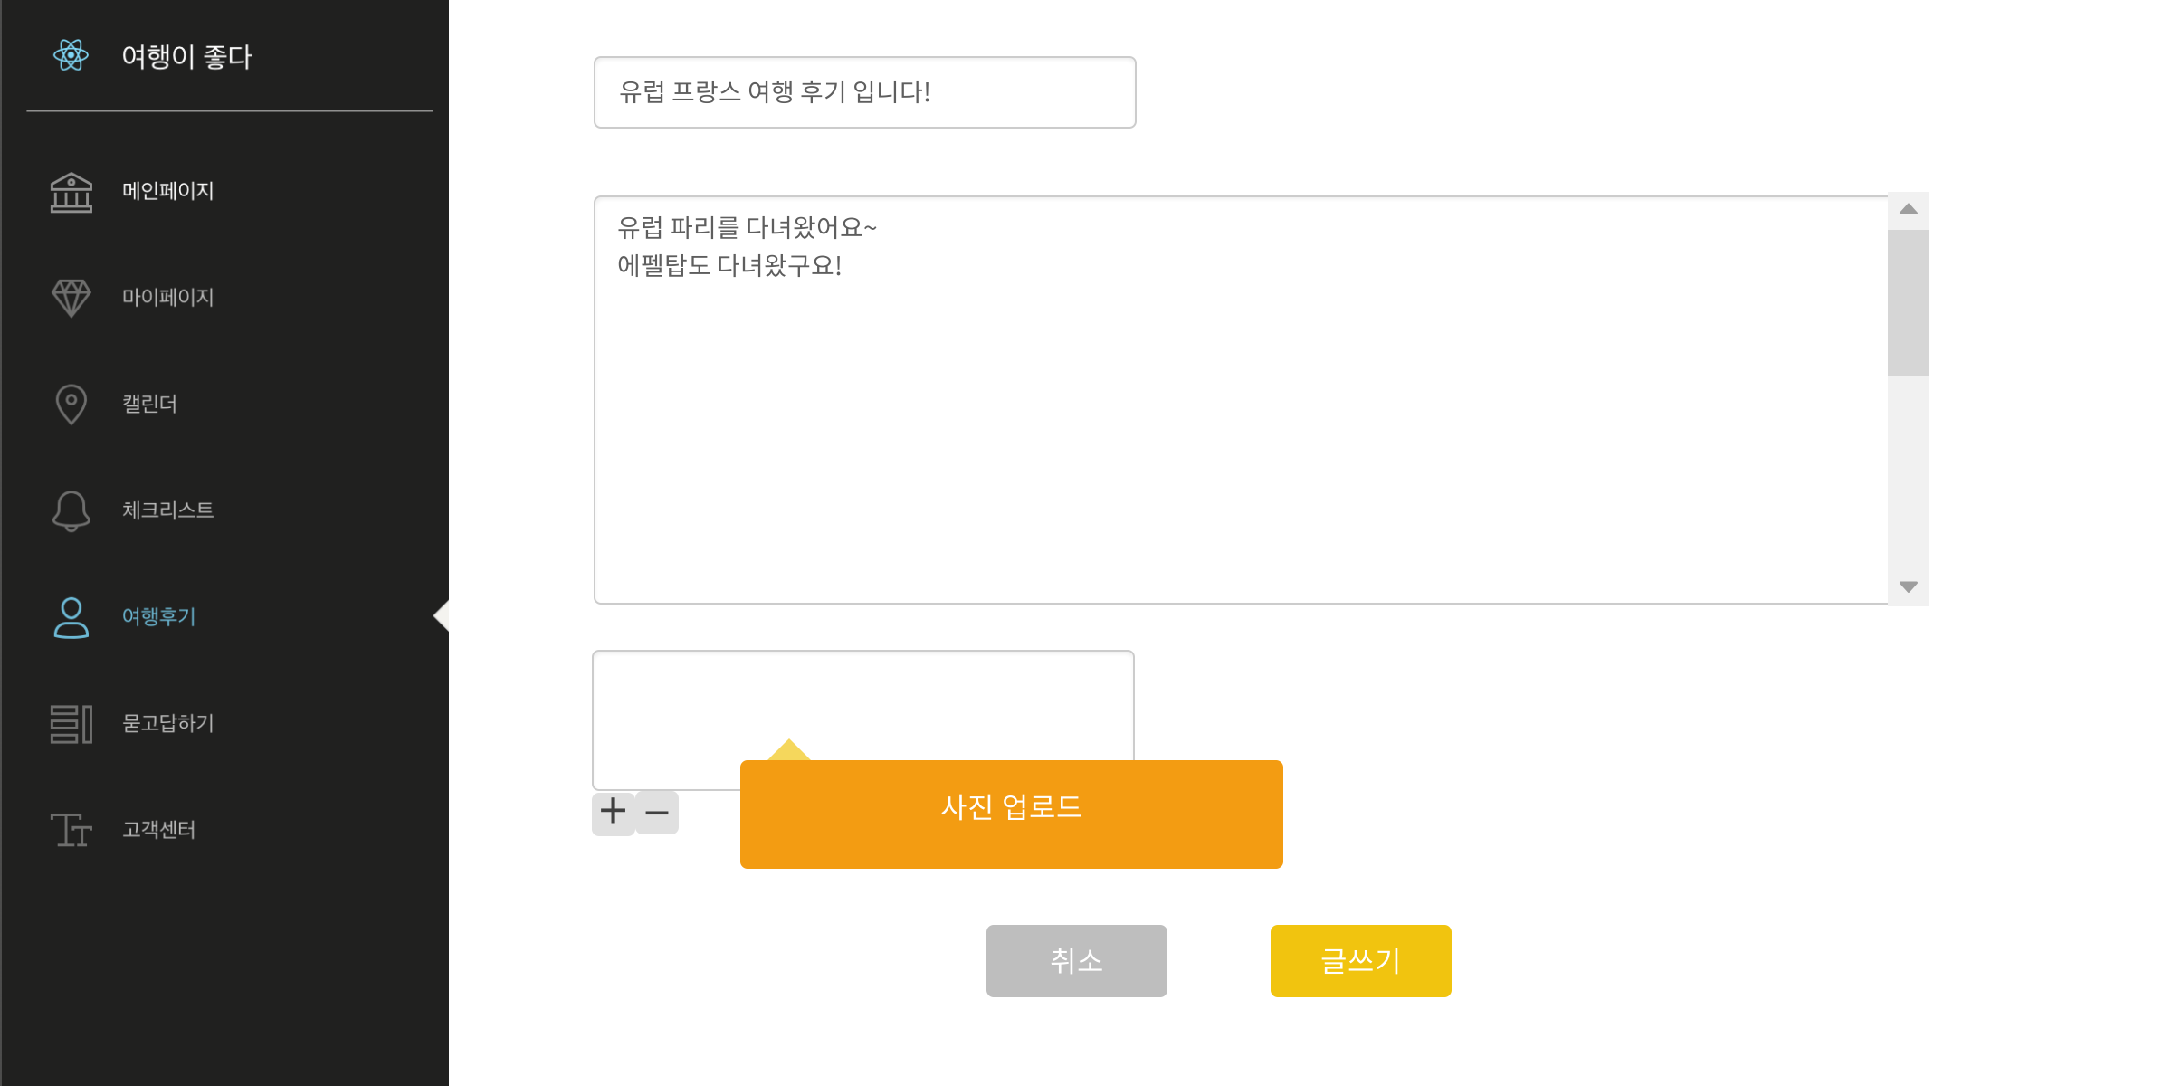
스토리보드
여행후기 게시판 글쓰기

Slide 23
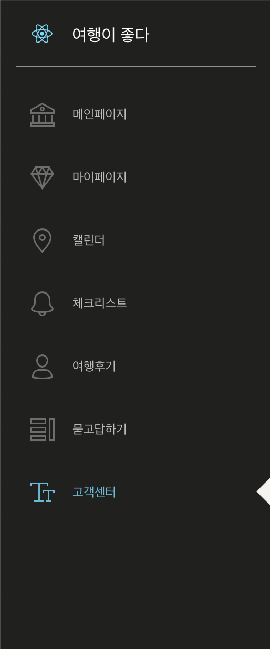
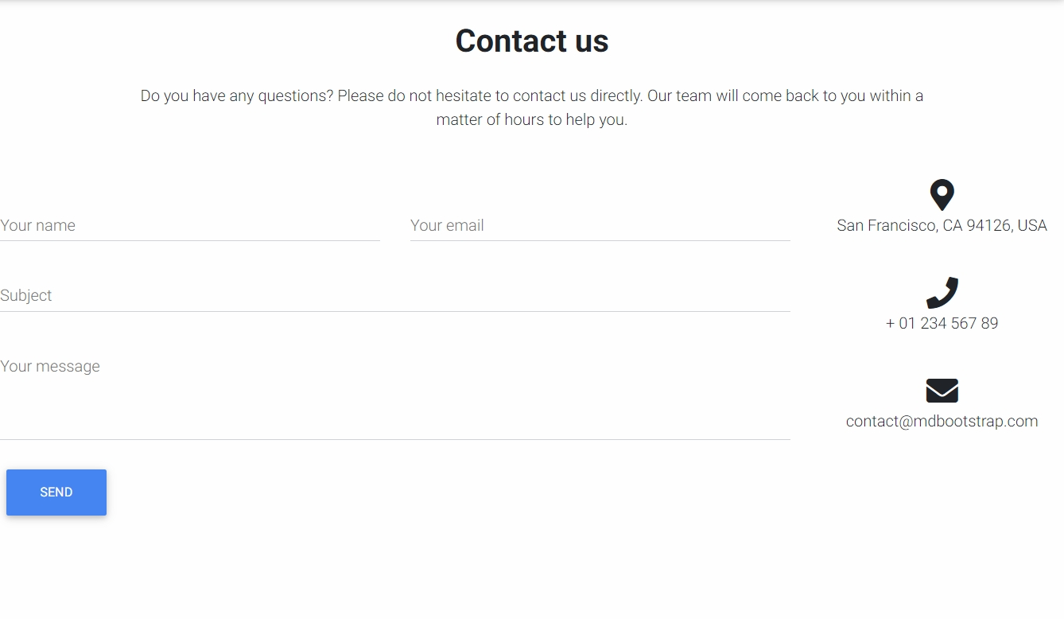
스토리보드
고객센터

Slide 24
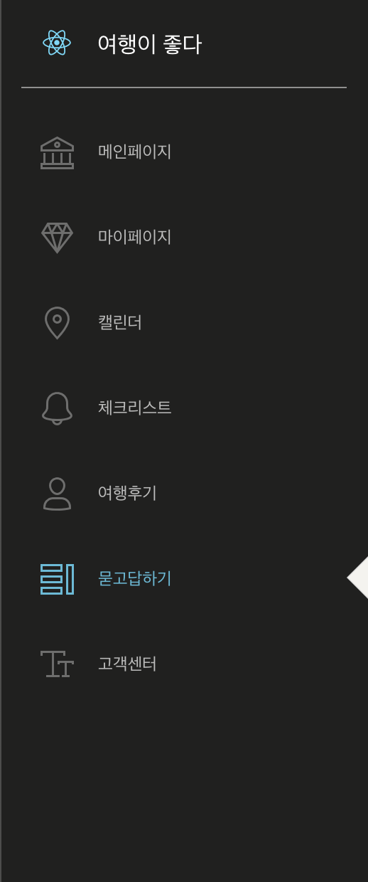
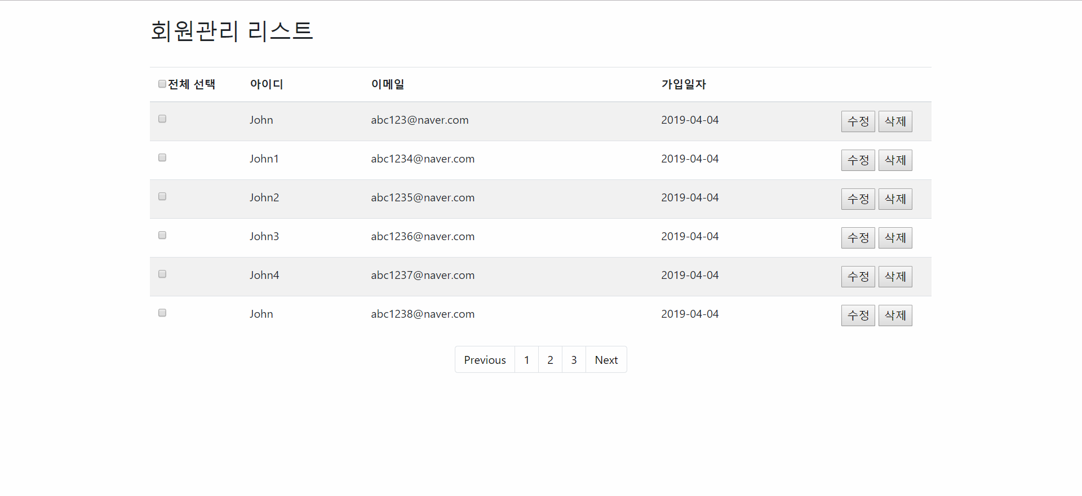
스토리보드
회원관리 리스트

Slide 25
클래스다이어그램

Slide 26
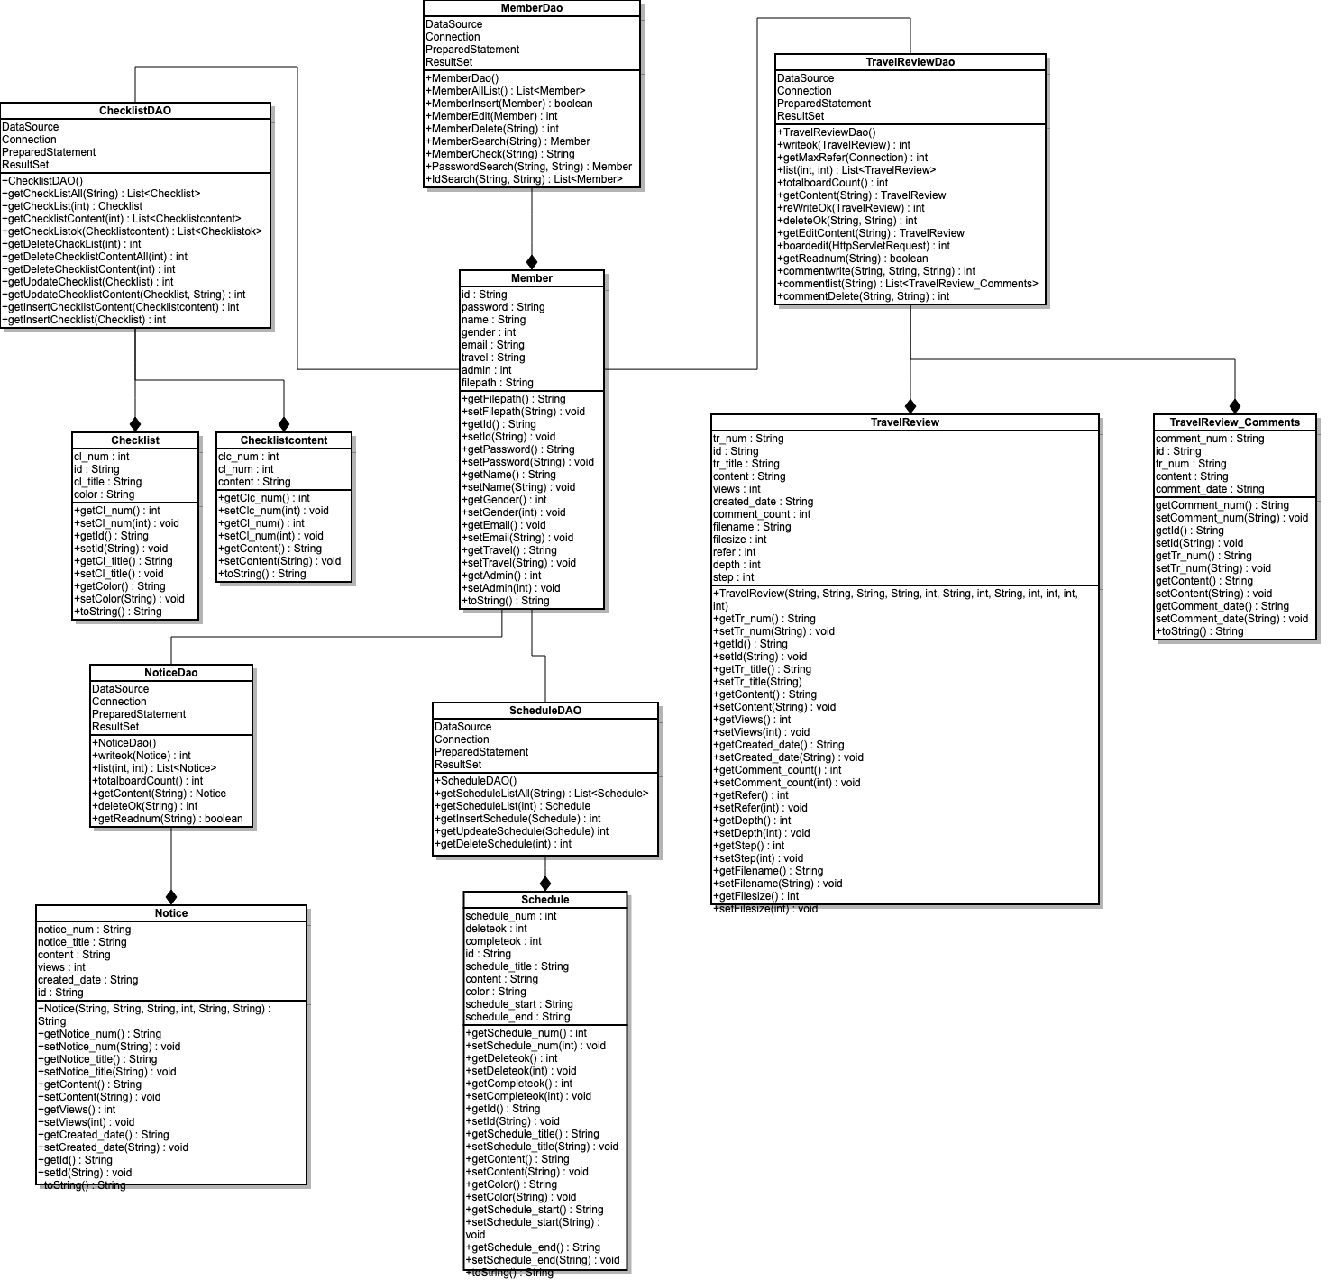

Slide 27
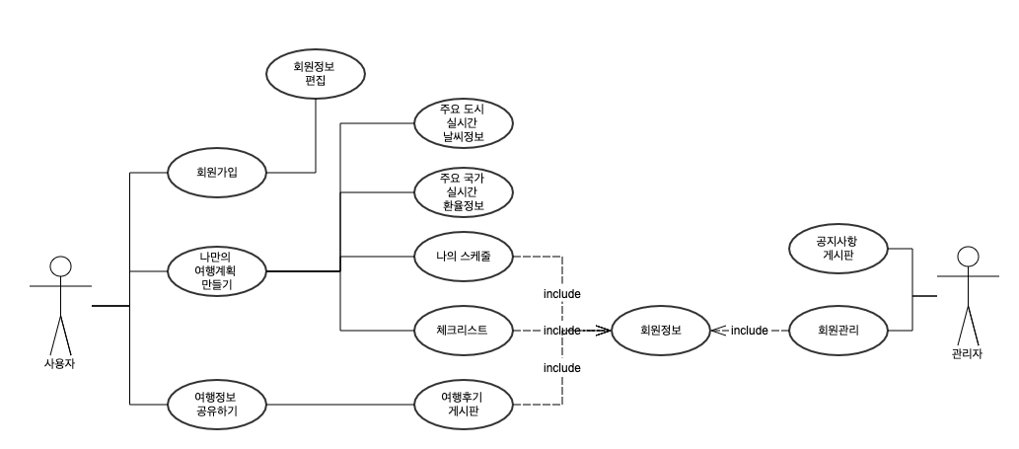
유스케이스

Slide 28
USECASE 명세서
유스케이스명 | 회원가입
개요 | 사용자는 회원가입을 할 수 있다.
관련액터 | 사용자
선행조건 | 사용자는 아이디, 비밀번호, 이름, 성별, 이메일, 주요관심 여행지를 갖고 있어야한다.
이벤트 흐름 | 기본흐름 회원가입 시 사용자는 아이디, 비밀번호, 이름, 성별, 이메일, 주요관심 여행지를 입력 해야한다. 대안흐름 중복된 아이디는 사용할 수 없으며, 새로운 아이디를 입력하여 중복확인 후 회원가입을 해야한다.
후행조건 | 회원가입을 완료했을 경우, 정보는 데이터베이스 ‘MEMBER’ 테이블에 insert 된다.

Slide 29
USECASE 명세서
유스케이스명 | 회원정보 수정
개요 | 회원정보를 수정 한다.
관련액터 | 사용자
선행조건 | 로그인 후 이용 할 수 있다.
이벤트 흐름 | 기본흐름 메뉴탭에서 ‘정보 수정’ 을 클릭한다. 아이디를 제외한 비밀번호, 이름, 성별, 이메일, 주요관심 여행지를 수정 한다. 프로필 사진을 업로드 할 수 있다. 수정 후 ‘정보 수정하기' 버튼을 누르면 내용이 저장된다. 대안흐름
후행조건 | 회원정보 수정을 완료했을 경우, 정보는 데이터베이스 ‘MEMBER’ 테이블에 update 된다.

Slide 30
USECASE 명세서
유스케이스명 | 주요 도시 실시간 날씨정보
개요 | 세계 주요 도시의 날씨를 조회한다.
관련액터 | 사용자
선행조건 | 로그인 후 이용 할 수 있다.
이벤트 흐름 | 기본흐름 메인 화면에서 서울, 파리, 도쿄, 런던의 날씨를 실시간으로 확인 할 수 있다. 대안흐름 날씨는 3시간 마다 업데이트 되며 최신 정보를 확인 하기 위해서는 새로고침(F5)을 해야 한다.
후행조건

Slide 31
USECASE 명세서
유스케이스명 | 주요 국가 실시간 환율정보
개요 | 세계 주요 국가의 환율을 조회한다.
관련액터 | 사용자
선행조건 | 로그인 후 이용 할 수 있다.
이벤트 흐름 | 기본흐름 메인 화면에서 미국(달러), 일본(엔), 유로(유로), 중국(위안), 영국(파운드)의 환율을 실시간으로 조회 할 수 있다. 대안흐름 환율은 10분~20분 마다 업데이트 되며 최신 정보를 확인 하기 위해서는 새로고침(F5)을 해야 한다.
후행조건

Slide 32
USECASE 명세서
유스케이스명 | 나의 스케줄
개요 | 나만의 달력을 이용하여 스케줄을 저장한다.
관련액터 | 사용자
선행조건 | 로그인 후 이용 할 수 있다.
이벤트 흐름 | 기본흐름 메뉴탭에서 ‘나의 스케줄’ 클릭한다. 등록할 스케줄의 날짜를 드래깅한다. 스케줄의 내용을 입력한다. ‘등록' 탭에 내용을 확인 후 ‘등록하기’ 버튼을 클릭하면 내용이 저장된다. 대안흐름 스케줄 등록 후 날짜 변경을 하기 해선 해당 날짜로 드래깅해야 한다.
후행조건 | 스케줄 등록을 완료했을 경우, 정보는 데이터베이스 ‘SCHEDULE’ 테이블에 insert 된다.

Slide 33
USECASE 명세서
유스케이스명 | 체크리스트
개요 | 나만의 체크리스트를 만들어 저장한다.
관련액터 | 사용자
선행조건 | 로그인 후 이용 할 수 있다.
이벤트 흐름 | 기본흐름 메뉴탭에서 ‘체크리스트’ 클릭한다. ‘작성하기’ 버튼을 클릭한다. 체크리스트의 내용을 입력한다. ‘추가하기’ 버튼을 클릭하면 내용이 저장된다. 대안흐름
후행조건 | 체크리스트 추가를 완료했을 경우, 정보는 데이터베이스 ‘CHECKLIST’ 테이블에 insert 된다.

Slide 34
USECASE 명세서
유스케이스명 | 체크리스트 수정
개요 | 체크리스트 내용을 수정 한다.
관련액터 | 사용자
선행조건 | 로그인 후 체크리스트에 글이 작성되어 있어야 한다.
이벤트 흐름 | 기본흐름 ‘체크리스트’ 목록에서 ‘수정' 버튼을 클릭한다. 내용을 수정한다. ‘수정하기' 버튼을 클릭하면 내용이 저장된다. 대안흐름
후행조건 | 체크리스트 수정을 완료했을 경우, 정보는 데이터베이스 ‘CHECKLIST’ 테이블에 update 된다.

Slide 35
USECASE 명세서
유스케이스명 | 체크리스트 삭제
개요 | 체크리스트 내용을 삭제 한다.
관련액터 | 사용자
선행조건 | 로그인 후 체크리스트에 글이 작성되어 있어야 한다.
이벤트 흐름 | 기본흐름 ‘체크리스트’ 목록에서 ‘삭제'' 버튼을 클릭한다. 삭제 확인 메시지에서 확인을 클릭 하면 내용이 삭제된다. 대안흐름
후행조건 | 체크리스트 수정을 완료했을 경우, 정보는 데이터베이스 ‘CHECKLIST’ 테이블에 delete 된다.

Slide 36
USECASE 명세서
유스케이스명 | 여행후기 게시판 글 쓰기
개요 | 여행후기 게시판에 글 작성
관련액터 | 사용자
선행조건 | 로그인 후 이용 할 수 있다.
이벤트 흐름 | 기본흐름 메뉴탭에서 ‘여행 후기’ 를 클릭한다. ‘글쓰기' 버튼을 클릭한다. 제목과 글내용을 입력한다. ‘글쓰기' 버튼을 클릭하면 내용이 저장된다. 대안흐름
후행조건 | 여행후기 게시판에 글 작성을 완료했을 경우, 정보는 데이터베이스 ‘TRAVELREVIEW’ 테이블에 insert 된다.

Slide 37
USECASE 명세서
유스케이스명 | 여행후기 게시판 글 수정
개요 | 여행후기 게시판에 글 수정
관련액터 | 사용자
선행조건 | 로그인 후 여행후기 게시판에 본인 글이 작성되어 있어야 한다.
이벤트 흐름 | 기본흐름 메뉴탭에서 ‘여행 후기’ 를 클릭한다. 수정하고 싶은 본인의 글 상세보기를 한다. 하단의 ‘편집' 클릭한다. 제목과 글내용을 수정한다. ‘수정하기' 버튼을 클릭하면 내용이 저장된다. 대안흐름
후행조건 | 여행후기 게시판에 글 수정을 완료했을 경우, 정보는 데이터베이스 ‘TRAVELREVIEW’ 테이블에 update 된다.

Slide 38
USECASE 명세서
유스케이스명 | 여행후기 게시판 글 삭제
개요 | 여행후기 게시판에 글 삭제
관련액터 | 사용자
선행조건 | 로그인 후 여행후기 게시판에 본인 글이 작성되어 있어야 한다.
이벤트 흐름 | 기본흐름 메뉴탭에서 ‘여행 후기’ 를 클릭한다. 삭제하고 싶은 본인의 글 상세보기를 한다. 하단의 ‘삭제' 를 클릭하면 글이 삭제된다. 대안흐름
후행조건 | 여행후기 게시판에 글 삭제를 완료했을 경우, 정보는 데이터베이스 ‘TRAVELREVIEW’ 테이블에 delete 된다.

Slide 39
USECASE 명세서
유스케이스명 | 여행후기 게시판 답글 쓰기
개요 | 회원이 게시한 원본 글에 대한 답글 작성
관련액터 | 사용자
선행조건 | 로그인 후 여행후기 게시판에 원본 글이 존재해야한다.
이벤트 흐름 | 기본흐름 메뉴탭에서 ‘여행 후기’ 를 클릭한다. 원본 글 상세보기를 한다. 하단에 ‘답글' 을 클릭한다. 제목과 내용을 입력하고 ‘글쓰기' 버튼을 클릭하면 내용이 저장된다. 대안흐름
후행조건 | 여행후기 게시판에 답글 작성을 완료했을 경우, 정보는 데이터베이스 ‘TRAVELREVIEW’ 테이블에 insert 된다.

Slide 40
USECASE 명세서
유스케이스명 | 여행후기 게시판 답글 수정
개요 | 회원이 게시한 원본 글에 대한 답글 수정
관련액터 | 사용자
선행조건 | 로그인 후 여행후기 게시판에 원본 글이 존재해야한다.
이벤트 흐름 | 기본흐름 메뉴탭에서 ‘여행 후기’ 를 클릭한다. 수정하고 싶은 본인의 글 상세보기를 한다. 하단의 ‘수정' 을 클릭하면 글이 수정된다. 대안흐름
후행조건 | 여행후기 게시판에 답글 수정을 완료했을 경우, 정보는 데이터베이스 ‘TRAVELREVIEW’ 테이블에 update 된다.

Slide 41
USECASE 명세서
유스케이스명 | 여행후기 게시판 답글 삭제
개요 | 회원이 게시한 원본 글에 대한 답글 삭제
관련액터 | 사용자
선행조건 | 로그인 후 여행후기 게시판에 원본 글이 존재해야한다.
이벤트 흐름 | 기본흐름 메뉴탭에서 ‘여행 후기’ 를 클릭한다. 삭제하고 싶은 본인의 글 상세보기를 한다. 하단의 ‘삭제' 를 클릭하면 글이 삭제된다. 대안흐름
후행조건 | 여행후기 게시판에 답글 삭제를 완료했을 경우, 정보는 데이터베이스 ‘TRAVELREVIEW’ 테이블에 delete 된다.

Slide 42
USECASE 명세서
유스케이스명 | 공지사항 게시판 글 쓰기
개요 | 공지사항 게시판에 글 작성
관련액터 | 관리자
선행조건 | 관리자 로그인 후 이용 할 수 있다.
이벤트 흐름 | 기본흐름 메뉴탭에서 ‘공지사항’ 를 클릭한다. ‘글쓰기' 버튼을 클릭한다. 제목과 글내용을 입력한다. ‘글쓰기' 버튼을 클릭하면 내용이 저장된다. 대안흐름
후행조건 | 공지사항 게시판에 글 작성을 완료했을 경우, 정보는 데이터베이스 ‘NOTICE‘ 테이블에 insert 된다.

Slide 43
USECASE 명세서
유스케이스명 | 공지사항 게시판 글 수정
개요 | 공지사항 게시판에 글 수정
관련액터 | 관리자
선행조건 | 관리자 로그인 후 이용 할 수 있다.
이벤트 흐름 | 기본흐름 메뉴탭에서 ‘공지사항’ 를 클릭한다. 수정하고 싶은 글 상세보기를 한다. 하단의 ‘편집' 클릭한다. 제목과 글내용을 수정한다. ‘수정하기' 버튼을 클릭하면 글이 저장된다. 대안흐름
후행조건 | 공지사항 게시판에 글 수정을 완료했을 경우, 정보는 데이터베이스 ‘NOTICE‘ 테이블에 update 된다.

Slide 44
USECASE 명세서
유스케이스명 | 공지사항 게시판 글 삭제
개요 | 공지사항 게시판에 글 삭제
관련액터 | 관리자
선행조건 | 관리자 로그인 후 이용 할 수 있다.
이벤트 흐름 | 기본흐름 메뉴탭에서 ‘공지사항’ 를 클릭한다. 삭제하고 싶은 글 상세보기를 한다. 하단의 ‘삭제' 클릭한다. ‘삭제' 버튼을 클릭하면 글이 삭제된다. 대안흐름
후행조건 | 공지사항 게시판에 글 삭제를 완료했을 경우, 정보는 데이터베이스 ‘NOTICE‘ 테이블에 delete 된다.

Slide 45
USECASE 명세서
유스케이스명 | 관리자페이지
개요 | 회원전체목록 열람
관련액터 | 관리자
선행조건 | 관리자 로그인 후 이용 할 수 있다.
이벤트 흐름 | 기본흐름 메뉴탭에서 ‘관리자페이지' 를 클릭한다. 대안흐름
후행조건 | 공지사항 게시판에 글 삭제를 완료했을 경우, 정보는 데이터베이스 ‘NOTICE‘ 테이블에 delete 된다.

Slide 46
4. DB 모델링
Team_2

Slide 47
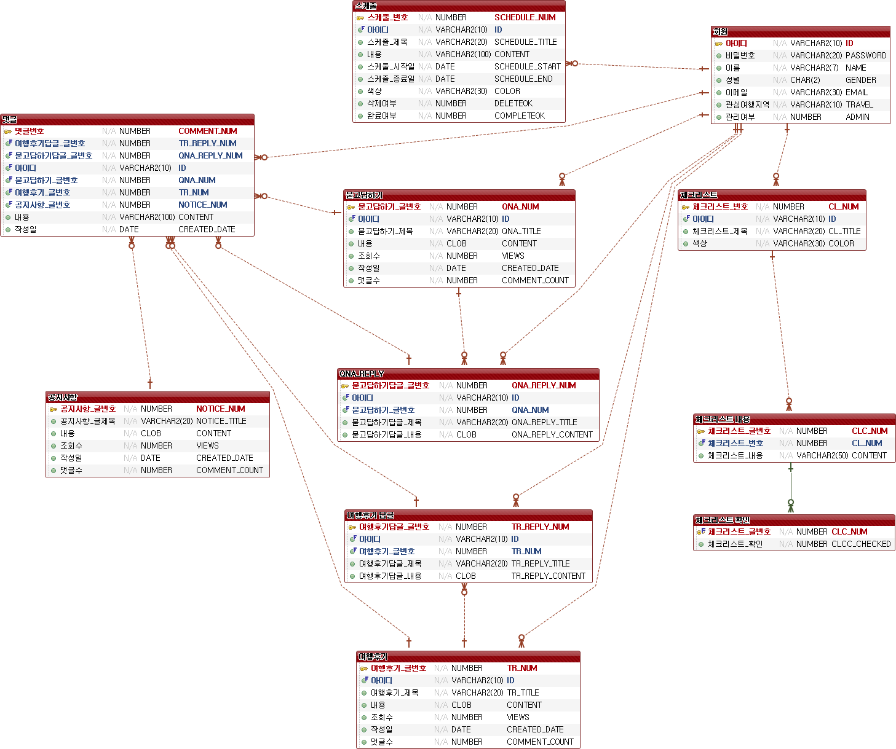
초기 DB 모델링

Slide 48
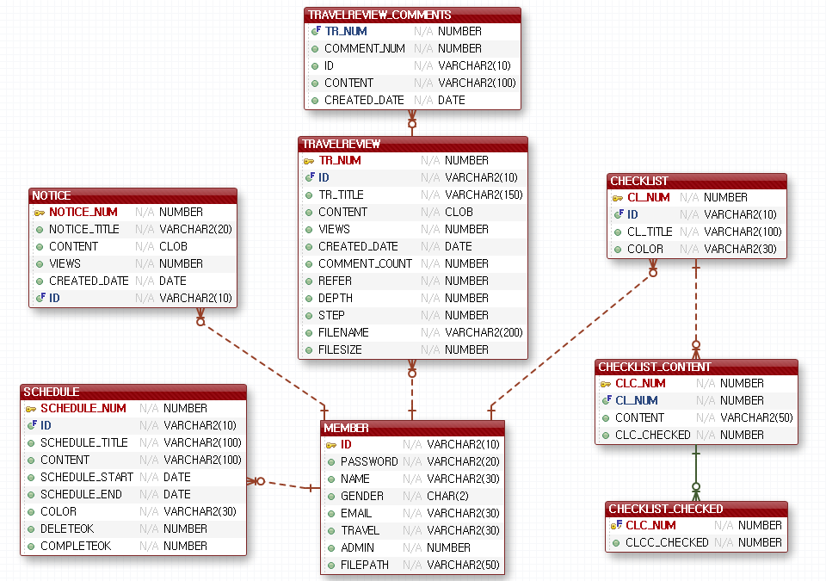
최종 DB 모델링

Slide 49
5. 트러블 슈팅 및 후기
Team_2

Slide 50
트러블슈팅
Plan, Coding, management

Slide 51
트러블슈팅- Plan
Simple is Best라는 함정
아는 만큼 보인다

Slide 52
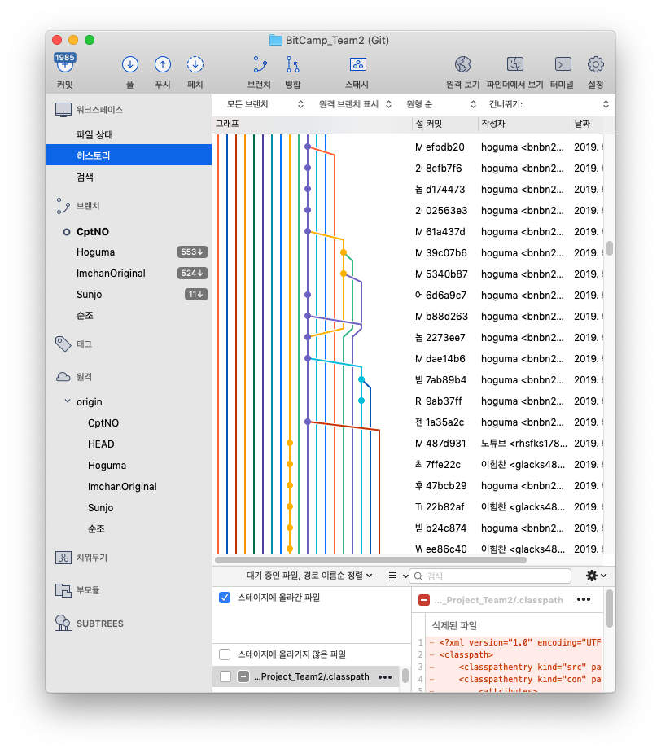
트러블슈팅- Management
SourceTree 관리 실패
일정관리의 미숙함

Slide 53
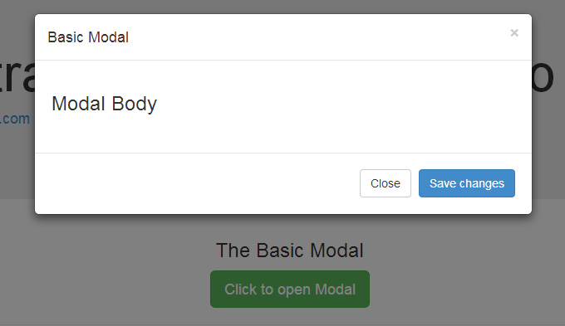

트러블슈팅- Coding

Slide 54
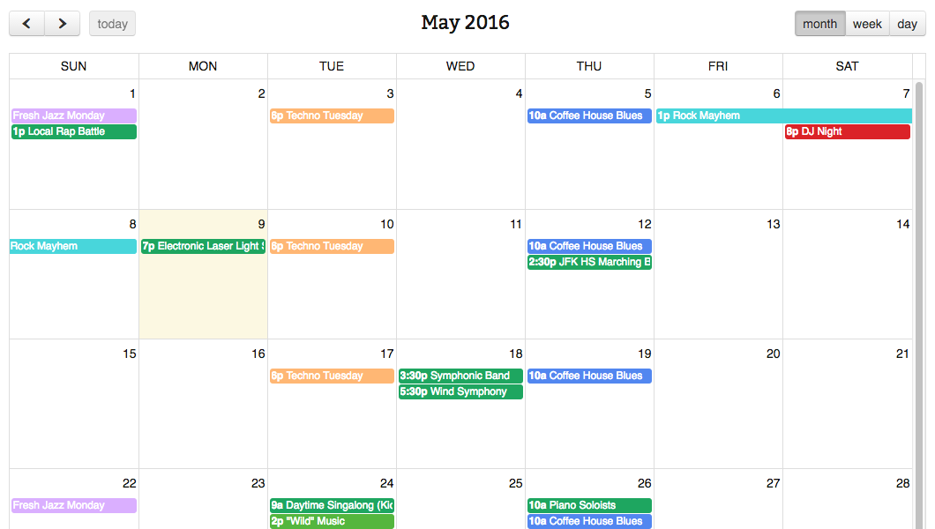
트러블슈팅- Coding

Slide 55
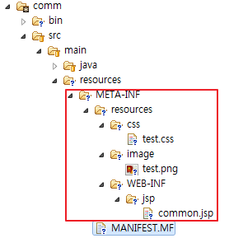
트러블슈팅- Coding

Slide 56
Thank you

